Slide 1


Slide 2


Slide 4
末世講座很受歡迎

Slide 5
你是否預備好交帳？
路加福音 19:11-27

Slide 6
¹¹ 衆人正在聽見這些話的時候，耶穌因爲將近耶路撒冷，又因他們以爲神的國快要顯出來，就另設一個比喻，說：
¹² 有一個貴胄往遠方去，要得國回來，
¹³ 便叫了他的十個僕人來，交給他們十錠銀子，說：你們去做生意，直等我回來。

Slide 7
¹⁴ 他本國的人却恨他，打發使者隨後去，說：我們不願意這個人作我們的王。
¹⁵ 他既得國回來，就吩咐叫那領銀子的僕人來，要知道他們做生意賺了多少。
¹⁶ 頭一個上來，說：主啊，你的一錠銀子已經賺了十錠。
¹⁷ 主人說：好！良善的僕人，你既在最小的事上有忠心，可以有權柄管十座城。

Slide 8
¹⁸ 第二個來，說：主啊，你的一錠銀子已經賺了五錠。
¹⁹ 主人說：你也可以管五座城。
²⁰ 又有一個來說：主啊，看哪，你的一錠銀子在這裏，我把它包在手巾裏存著。
²¹ 我原是怕你，因爲你是嚴厲的人；
沒有放下的，還要去拿，沒有種下的，還要去收。

Slide 9
²² 主人對他說：你這惡僕，我要憑你的口定你的罪。你既知道我是嚴厲的人，沒有放下的，還要去拿，沒有種下的，還要去收，
²³ 爲什麽不把我的銀子交給銀行，等我來的時候,連本帶利都可以要回來呢?
²⁴ 就對旁邊站著的人說：奪過他這一錠來，給那有十錠的。

Slide 10
²⁵ 他們說:主啊，他已經有十錠了。
²⁶ 主人說：我告訴你們，凡有的，還要加給他；沒有的，連他所有的也要奪過來。
²⁷ 至于我那些仇敵，不要我作他們王的，把他們拉來，在我面前殺了吧！

Slide 11
比喻的背景
路12-19章

Slide 12
比喻的兩部分
貴胄、本國人民
三個僕人

Slide 13
與馬太福音25章作比較

Slide 14
相同的地方
僕人獲得金錢做投資
兩個忠心僕人，一個不忠心僕人
忠心的僕人得主人的稱贊
不忠的受責備、刑罰
不忠的都投訴主人嚴厲、不合理

Slide 15
不相同的地方
路加福音19 | 馬太福音25

Slide 16
不相同的地方
路加福音19 | 馬太福音25
貴胄要回來做王 | 一個主人

Slide 17
不相同的地方
路加福音19 | 馬太福音25
貴胄要回來做王 | 一個主人
10個僕人 | 3個僕人

Slide 18
不相同的地方
路加福音19 | 馬太福音25
貴胄要回來做王 | 一個主人
10個僕人 | 3個僕人
10個奴僕都得 一錠銀兩 | 得5他連得、 2他連得、1他連得

Slide 19
不相同的地方
路加福音19 | 馬太福音25
貴胄要回來做王 | 一個主人
10個僕人 | 3個僕人
10個奴僕都得 一錠銀兩 | 得5他連得、 2他連得、1他連得
一錠：100天工資 | 5他連得： 100年的工資

Slide 20
不相同的地方
忠心的僕人一個賺10倍，一個賺5倍 | 兩個忠心僕人 都賺了雙倍

Slide 21
不相同的地方
忠心的僕人一個賺10倍，一個賺5倍 | 兩個忠心僕人 都賺了雙倍
忠心的僕人 所分配的賞賜 與賺取的數量 成正比 | 忠心的僕人從主人得相同的贊揚

Slide 22
比喻的人物
貴胄
國家人民
忠心的僕人
不忠心的惡僕
²⁷ 至于我那些仇敵
不要我作他們王的
把他們拉來
在我面前殺了吧！

Slide 23
不忠心僕人的回應
相信主人嚴厲
撒謊來掩飾
沒有交給銀行
不相信主人會回來
你是嚴厲的人
沒有放下的
還要去拿
沒有種下的
還要去收
把我的銀子交給銀行
等我來的時候連本帶利都可以要回來呢？

Slide 24
比喻的目的

Slide 25
什麽是你的藉口？
不够恩賜？
最普遍推辭的原因？

Slide 26
我們都有相同的恩賜
¹³ 便叫了他的十個僕人來
交給他們十錠銀子

Slide 27
主看重你在小的事上忠心
¹⁷ 你既在最小的事上有忠心
可以有權柄管十座城

Slide 28
你現在的優先次序

Slide 29
重整你人生的優先次序

Slide 30
要把握每一個機會！

Slide 31
用盡你一切投資永恒

Slide 32
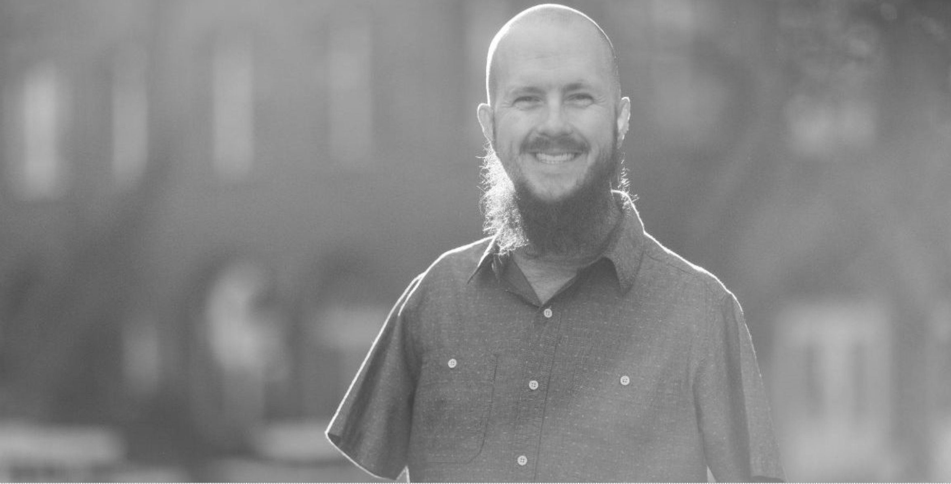
Daniel Ritchie

Slide 33

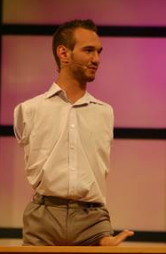
力克先生 Nick Vujicic

Slide 34
看看他人如何交帳

Slide 35
最後輪到你交帳！

